Slide 1
XVII. Pneumografie
XX. Pneumotachografie
Praktické cvičení z fyziologie (podzimní semestr: 7. – 9. týden)

Slide 2
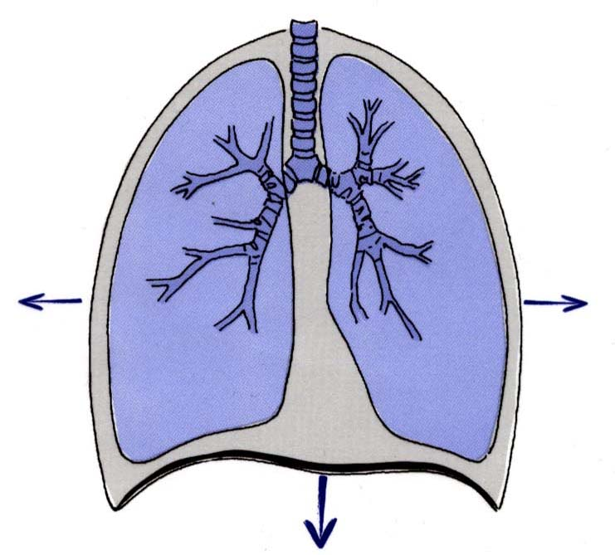
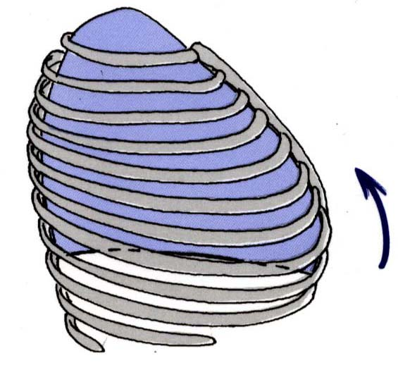
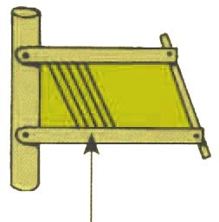
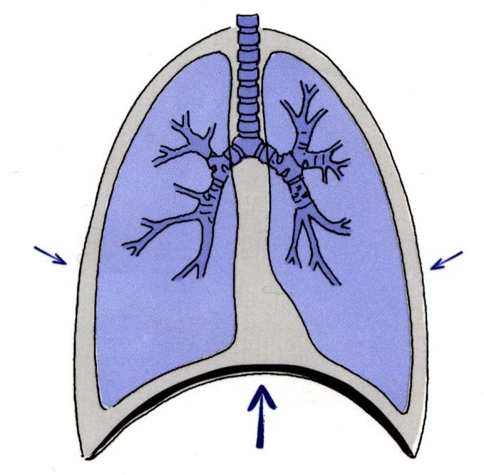
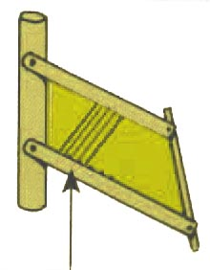
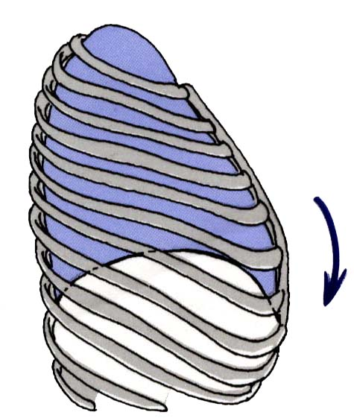
Pneumografie
= metoda registrace dýchacích pohybů
Dýchací svaly
  Hlavní inspirační svaly: bránice a zevní
  mezižeberní svaly
  Pomocné dýchací svaly: musculus sternocleidomastoideus a skupina skalenových svalů
  Exspirační (výdechové) svaly: vnitřní mezižeberní svaly a svaly přední břišní stěny
  Nádech – aktivní děj
  Výdech – v klidu je pasivní (elasticita plic táhne hrudní stěnu zpět do výdechové polohy )usilovný výdech je aktivní (použití výdechových svalů)
nádech
výdech

Slide 3
Chemické řízení ventilace
Ventilace = dechový objem * frekvence dýchání
  Objem vzduchu prodýchaný za čas (l/min)
  Frekvence dýchání v pneumografii – dána délkou dechového cyklu (BI), délkou inspiria (Ti) a expiria (Te)
  Hloubka dýchání v pneumografii – amplituda dechu (Amp)
Chemická regulace ventilace:
hloubky a frekvence dýchání na základě
informací z chemoreceptorů
Chemoreceptory
  Centrální - buňky v prodloužené míše blízko respiračního centra
  Periferní – karotické a aortální
Amp
Ti
Te
BI

Slide 4
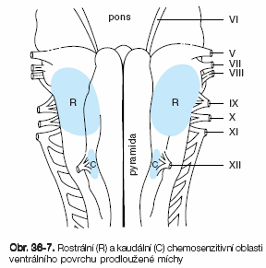
Centrální chemoreceptory
V prodloužené míše poblíž dechového centra
CO₂ proniká hematoencefalickou bariérou
do cerebrospinální a mezibuněčné
tekutiny mozku
CO₂+H₂O →CHO₃⁻ + H⁺
↑Koncentrace H+ v mozkomíšním
moku stimuluje chemoreceptory
→ zvýšení ventilace

Slide 5
Periferní chemoreceptory
Obsahují ostrůvky dvou typů buněk
  Typ I: Naléhají na nervová vlákna
  Typ II: charakter glie (každá obklopuje 4-6 buněk I. Typu)
Registrace pO₂ rozpuštěného v krevní plazmě za čas
  Stimulace poklesem pO₂ a nebo poklesem průtoku krve
Periferní receptory registrují také pCO₂, pH

Slide 6
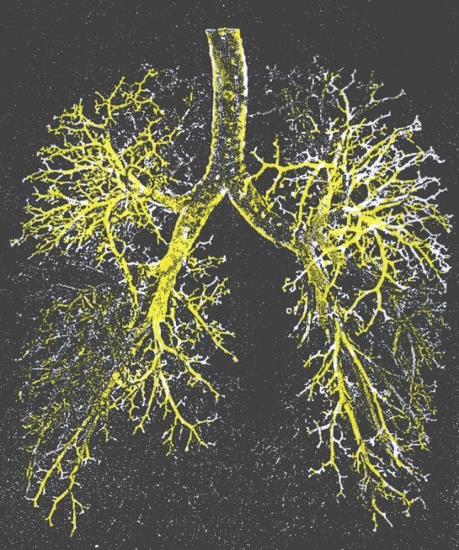
Mrtvý prostor
Objem vzduchu v konduktivní oblasti dýchacích cest,
kde neprobíhá výměna plynů s krví
  Anatomický MP: objem respiračního systému mimo alveoly (150-200 ml)
  Funkční (fyziologický) MP: Objemem vzduchu, který se neúčastní výměny plynů s krví – zahrnuje neprokrvené alveoly
U zdravých jedinců jsou oba mrtvé prostory stejné

Slide 7
Parciální tlaky plynů (mm Hg)
v různých částech respirační a oběhové soustavy

Slide 8
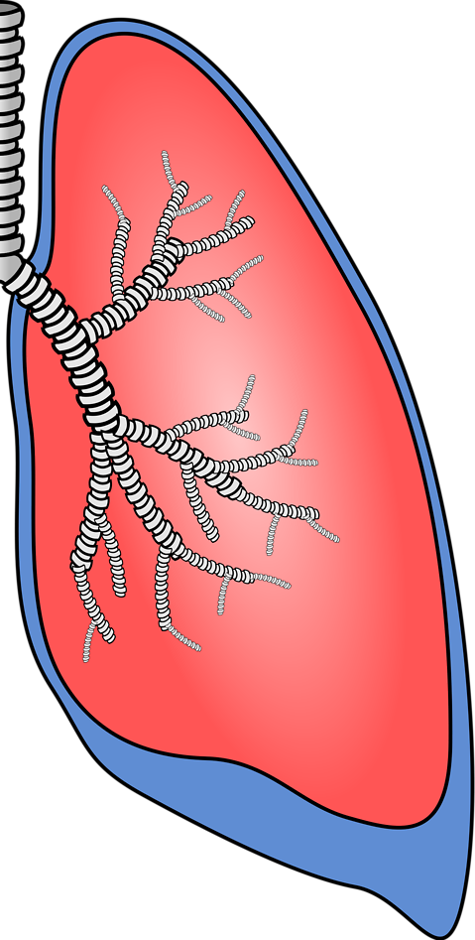
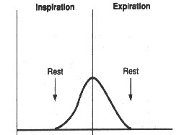
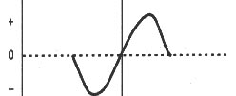
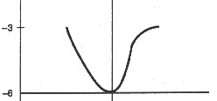
Tlaky v plicích
Objem vdechovaného vzduchu
nádech
výdech
poplicnice
pohrudnice
Alveolární (pulmonální) tlak
atmosférický tlak (zde 0)
Pleurální (štěrbinový) tlak (vždy záporný)
Pleurální štěrbina – mezi poplicnicí a pohrudnicí
Pleurální tekutina
http://worldartsme.com/images/happy-lungs-clipart-1.jpg

Slide 9
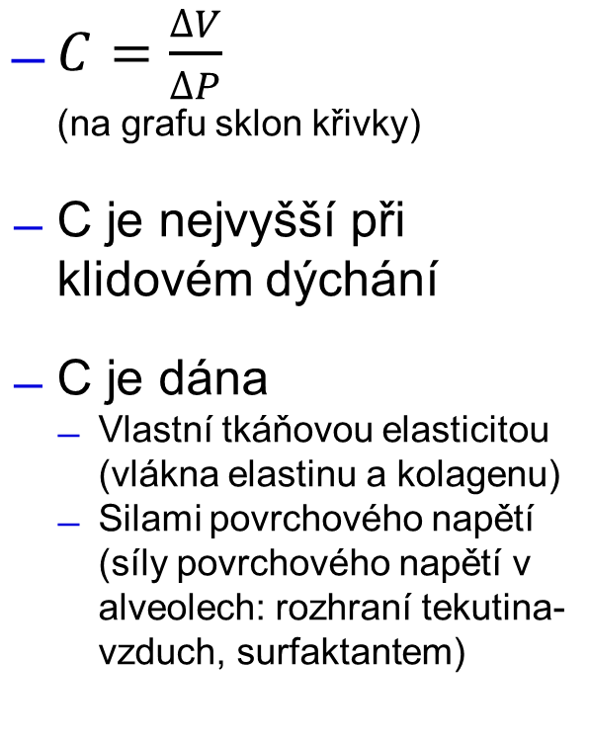
Plicní poddajnost (compliance, C)
$C=\frac{∆V}{∆P}$
(na grafu sklon křivky)
C je nejvyšší při klidovém dýchání
C je dána
  Vlastní tkáňovou elasticitou (vlákna elastinu a kolagenu)
  Silami povrchového napětí (síly povrchového napětí v alveolech: rozhraní tekutina-vzduch, surfaktantem)
křivka usilovného inspiria
křivka relaxačnho tlaku respiračního systému
Vitální kapacita
3
Objemová změna od hodnoty relaxačního objemu (l)
2
křivka usilovného expiria
1
klidová výdechová poloha
(relaxační objem)
0
-1
-80
-40
0
40
80
120
160
Intrapulmonální tlak (mmHg)
(0=atmosférický tlak)

Slide 10
Statistické vyhodnocení - obecně
 |  | realita
 |  | H₀ | H_{A}
Rozhodnutí testu | H₀ | OK | β
 | H_{A} | α | OK
Mann-Whitneyho test
  Neparametrický test založený na pořadí,
  porovnává výběrové soubor A a B
Nulová hypotéza H₀: Výběrový soubor A se nebude lišit od souboru B
Alternativní hypotéza H_{A}: Soubor A je větší nebo menší než soubor B
Statistická významnost α (obvykle α = 0.05 nebo 0.01)
  Pravděpodobnost chyby, tzn. že jsme na základě výběru zamítli H₀, ale v realitě H₀ platí
Výsledek testu:
  Test není významný – potvrzení H₀: nepotvrdili jsme rozdíl mezi A a B
  Test je významný s významností α – zamítnutí H₀: potvrdili jsme rozdíl mezi A a B

Slide 11
Statistické vyhodnocení - příklad
Amp
Např. soubor A: Amp v klidu, soubor B: Amp po zátěži
Nulová hypotéza H₀: Amp v klidu bude stejné jako Amp po zářeži
Alternativní hypotéza H_{A} : Amp v klidu je větší nebo menší než Amp po zátěži
Možné výsledky statistiky
T1´-T1 porovnáváme s tabulkovou hodnotou pro α pro počet prvků n = 6
  T1´-T1 < 13 → nezamítáme H0 na hladině významnosti α = 0,01, tzn. neprokázali jsme, že by se Amp v klidu lišilo od Amp po zátěži
  T1´-T1 > 13 → zamítáme H0 na hladině významnosti α = 0,05, tzn. prokázali jsme, že Amp v klidu se liší od Amp po zátěži (logicky by po zátěži měla být větší)
  T1´-T1 > 16 → zamítáme H0 na hladině významnosti α = 0,01, tzn. prokázali jsme, že Amp v klidu se liší od Amp po zátěži (logicky by po zátěži měla být větší)
Ti
Te
BI

Slide 12
Pneumotachografie
Praktické cvičení z fyziologie (podzimní semestr: 7. – 9. týden)

Slide 13
Pneumotachografie
Metoda měření rychlosti proudu vzduchu
Používá se pro určení odporu dýchacích cest na základě měření tlakového rozdílu mezi začátkem a koncem trubice, přes kterou vyšetřovaná osoba dýchá
Zvýšená hodnota odporu dýchacích cest ukazuje na zúžení (obstrukci) dýchacích cest

Slide 14
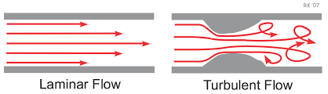
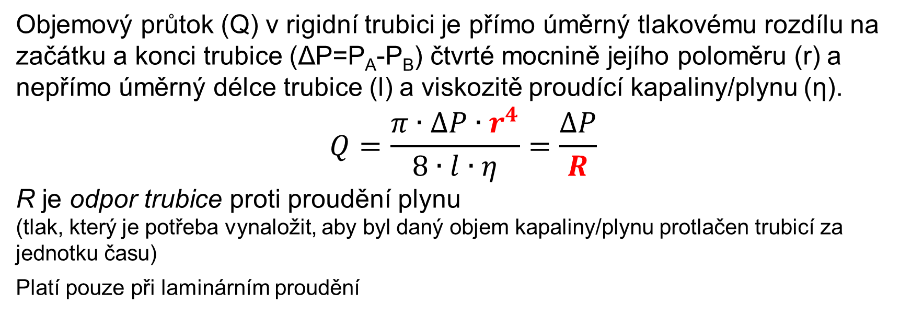
Poiseuillův - Hagenův zákon
P_{A}
r
P_{B}
l
Objemový průtok (Q) v rigidní trubici je přímo úměrný tlakovému rozdílu na začátku a konci trubice (ΔP=P_{A}-P_{B}) čtvrté mocnině jejího poloměru (r) a nepřímo úměrný délce trubice (l) a viskozitě proudící kapaliny/plynu (η).
$$Q=\frac{π∙∆P∙r^{4}}{8∙l∙η}=\frac{∆P}{R}$$
R je odpor trubice proti proudění plynu
(tlak, který je potřeba vynaložit, aby byl daný objem kapaliny/plynu protlačen trubicí za jednotku času)
Platí pouze při laminárním proudění

Slide 15
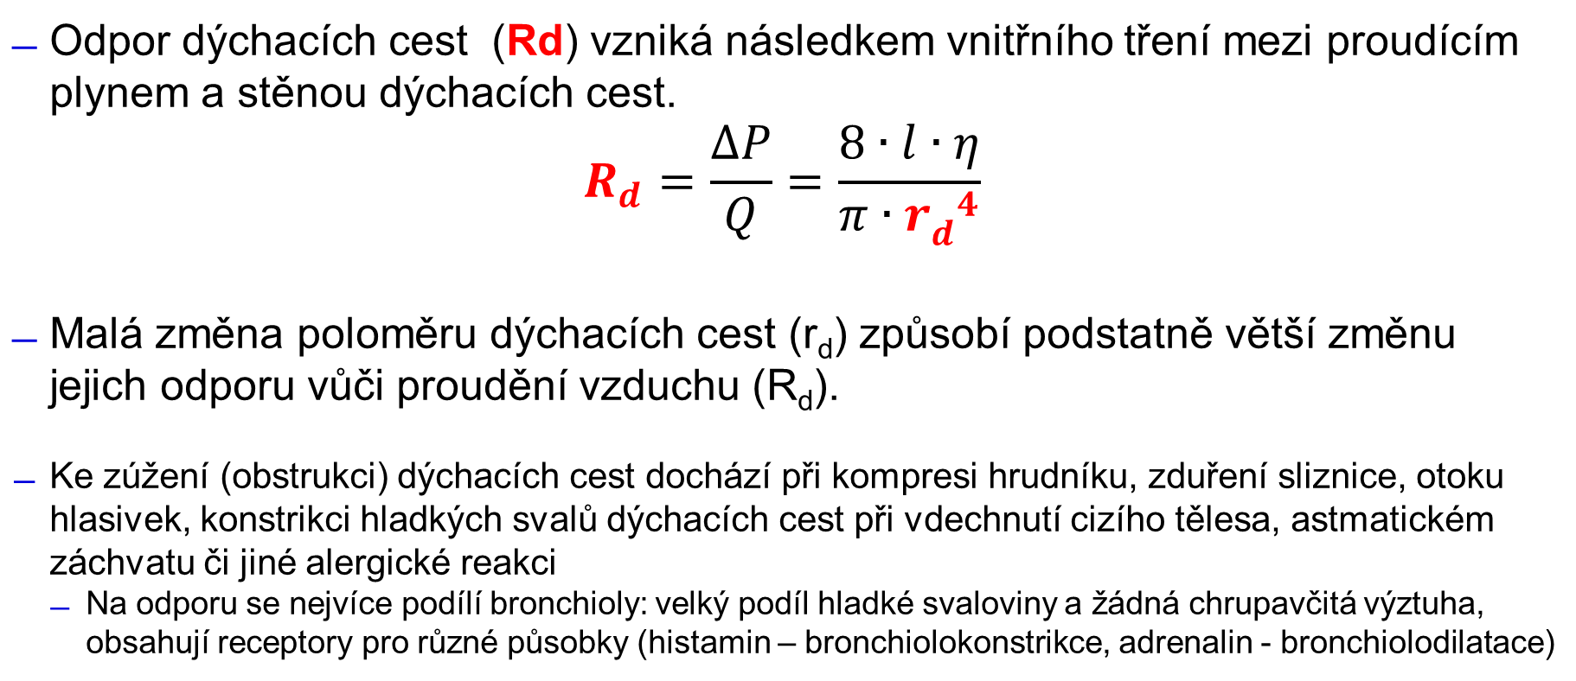
Odpor dýchacích cest
Odpor dýchacích cest (Rd) vzniká následkem vnitřního tření mezi proudícím plynem a stěnou dýchacích cest.
$$R_{d}=\frac{∆P}{Q}=\frac{8∙l∙η}{π∙{r_{d}^{}}^{4}}$$
Malá změna poloměru dýchacích cest (r_{d}) způsobí podstatně větší změnu jejich odporu vůči proudění vzduchu (R_{d}).
Ke zúžení (obstrukci) dýchacích cest dochází při kompresi hrudníku, zduření sliznice, otoku hlasivek, konstrikci hladkých svalů dýchacích cest při vdechnutí cizího tělesa, astmatickém záchvatu či jiné alergické reakci
  Na odporu se nejvíce podílí bronchioly: velký podíl hladké svaloviny a žádná chrupavčitá výztuha, obsahují receptory pro různé působky (histamin – bronchiolokonstrikce, adrenalin - bronchiolodilatace)

Slide 16
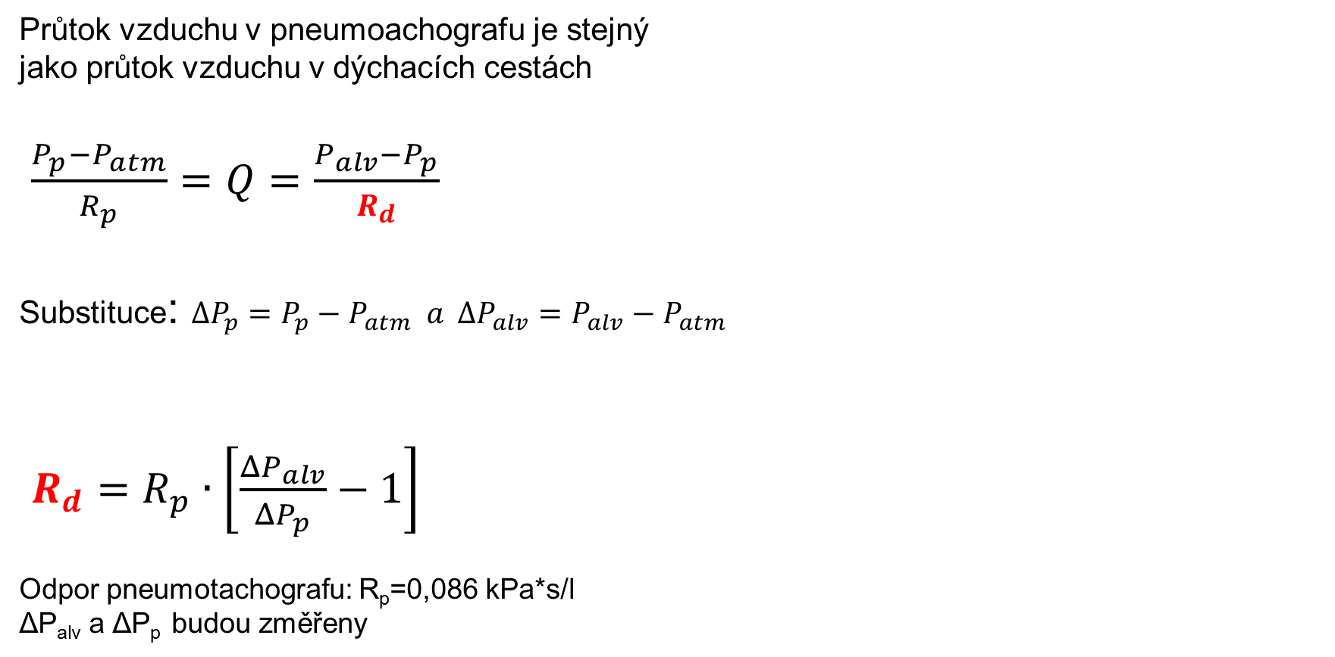
Princip metody - výpočet
Průtok vzduchu v pneumoachografu je stejný
jako průtok vzduchu v dýchacích cestách
$\frac{P_{p}−P_{atm}}{R_{p}}=Q=\frac{P_{alv}−P_{p}}{R_{d}}$
Substituce: ${ΔP}_{p}=P_{p}−P_{atm} a {ΔP}_{alv}=P_{alv}−P_{atm}$
$R_{d}=R_{p}∙\left[\frac{{ΔP}_{alv}}{{ΔP}_{p}}−1\right]$
Odpor pneumotachografu: R_{p}=0,086 kPa*s/l
ΔP_{alv} a ΔP_{p} budou změřeny
P_{p}
P_{atm}
Q
R_{p}
záklopka
pneumotachograf
Q
průdušnice
R_{d}
plíce
P_{alv}

Slide 17
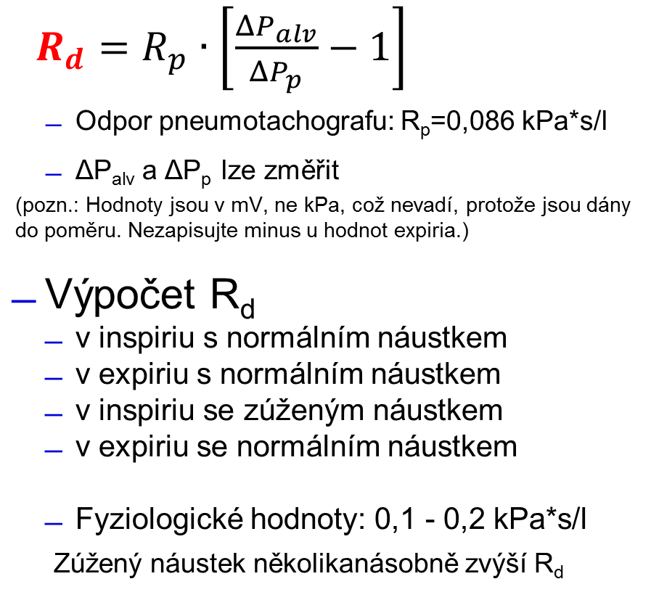
Princip metody
pneumotachografický
záznam
$R_{d}=R_{p}∙\left[\frac{{ΔP}_{alv}}{{ΔP}_{p}}−1\right]$
  Odpor pneumotachografu: R_{p}=0,086 kPa*s/l
  ΔP_{alv} a ΔP_{p} lze změřit
  (pozn.: Hodnoty jsou v mV, ne kPa, což nevadí, protože jsou dány do poměru. Nezapisujte minus u hodnot expiria.)
Výpočet R_{d}
  v inspiriu s normálním náustkem
  v expiriu s normálním náustkem
  v inspiriu se zúženým náustkem
  v expiriu se normálním náustkem
  Fyziologické hodnoty: 0,1 - 0,2 kPa*s/l
  Zúžený náustek několikanásobně zvýší R_{d}
U [V]
ΔP_{alv}
M
ΔP_{p}
0
ΔP_{p}
t [s]
marker
ΔP_{alv}
okamžik zaklapnutí záklopky na začátku inspiria/expiria
pneumografický
záznam
U [V]
inspirium
expirium

